Slide 1
Великая Отечественная война
глазами современной молодёжи

Slide 2
Что гибель нам?!
Мы даже смерти выше.
В могилах мы построились в отряд,
И ждем приказа нового.
И пусть
Не думают,
Что мертвые не слышат,
Когда о них потомки говорят.

Slide 3
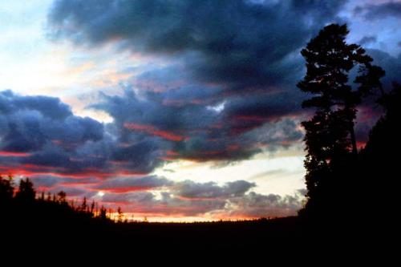
22
июня
1941 года

Slide 4
